Slide 1
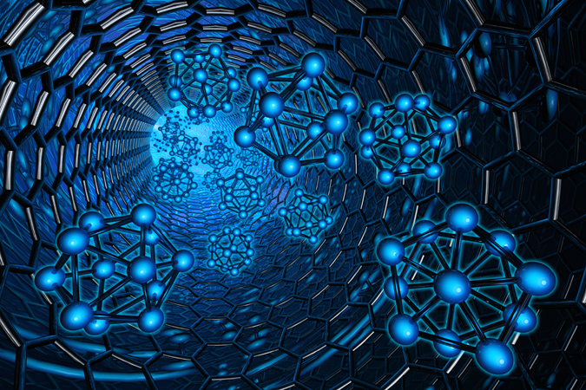
NANOTEKNOLOJİ VE TARIMA ETKİLERİ
Arş. Gör. Fatmagül BAGI
Iğdır Üniversitesi
Ziraat Fakültesi
Tarla Bitkileri Bölümü
Ekim-2018

Slide 2
Seminer İçeriği
Nanoteknoloji Nedir?
Nanoteknolojinin Tarihçesi
Niçin Nanoteknoloji?
Nanoteknolojinin Amaçları
Kimler Nanoteknoloji ile Uğraşabilir?
Nanoteknolojinin Bazı Kullanım Alanları
Nanoteknolojinin Tarıma Etkileri
Sonuç

Slide 3
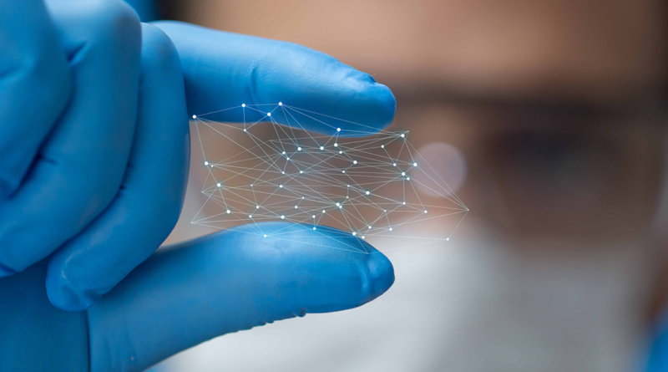
Nanoteknoloji nedir?

Slide 4
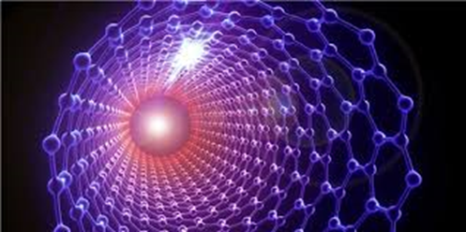
Terim Olarak Nanoteknoloji
Nanometre terimi, Antik Yunanca’ da ‘cüce’ anlamına gelen ‘nano’ kökünden gelmektedir.

Slide 5
Nanoteknolojinin Tanımı
Nanoteknoloji, 1-100 nanometre ölçeğindeki fiziksel, kimyasal ve biyolojik yapıların anlaşılması, kontrol edilmesi ve atomsal seviyede değiştirilip fonksiyonel hale getirilmesi olarak tanımlanabilir.
Nanoteknoloji, atomların tek tek kullanılarak, yalnızca çalışabilen değil; iş gören, makro boyutta, dünyada olmayan niteliklere sahip aygıtların üretilmesi ve kullanılmasını amaçlayan bir teknolojidir.
Türkçeye “moleküler üretim” diye çevrilebilecek nanoteknoloji kavramı, son yıllarda çok fazla rağbet gören bir alandır.

Slide 8
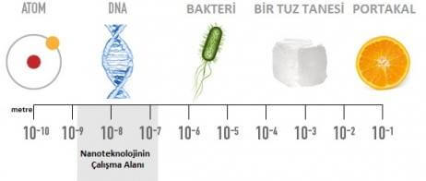

Slide 9
Atomsal düzeyde mühendislik

Slide 10
Nanoteknoloji;
Bir birimin milyarda biri anlamına gelir,
1 nanometre metrenin milyonda biridir,
1 nanometre;
6 karbon atomunun genişliği
10 su molekülünün büyüklüğüdür
Bir başka ifadeyle, insan saçı çapının yüz binde biri bir nanometreye denk gelmektedir.
Ayrıca Nano değeri, maddenin atomdan önceki son basamağını teşkil etmektedir.

Slide 11
Nanoteknolojinin Tarihçesi
Maddelerin minyatürleştirilmesi kavramı, ünlü fizikçi Richard P. Feynman tarafından ortaya atılmıştır (1918-1988).
İlk defa dile getiren ABD’ den Eric Drexler’ dir. Nano teknoloji üzerine yoğunlaşan Foresight Enstitüsü’ nün kurucusu olan Drexler, ünlü MIT laboratuarındaki eğitimi sırasında, biyolojik sistemlerden esinlenerek, moleküler makineler yapılabileceğini önermiş, nano teknoloji kavramını ortaya atan kişi olmuştur (1986).

Slide 13
Niçin Nanoteknoloji?
Örneğin; Dünya’da bir yılda on milyarkere milyar bit bilgi üretimektedir. Bu kadar bilgi nanoteknoloji sayesinde, 1 cm küp hacminde depomak mümkün olacaktır.
Nanoteknoloji;
Daha fonksiyonel
Daha hızlı
Daha az yer kaplar
Daha az enerji harcar
Daha dayanıklı
Daha ucuz
Olağanüstü yeni özellikler

Slide 14
Nanoteknolojinin Amaçları
Nanometre ölçekli yapıların analizi,
Nanometre boyutunda yapıların fiziksel özelliklerinin anlaşılması,
Nanometre ölçekli yapıların üretimi,
Nano hassasiyetli cihazların geliştirilmesi,
Nano ölçekli cihazların geliştirilmesi,
Uygun yöntemler bulunarak nanoskopik ve makroskopik dünya arasındaki bağın kurulması,
Uygun atomları ya da molekülleri doğru biçimde bir araya getirerek istenen yapıyı oluşturmak,
Canlı yapılarla cansız yapıların bir arada işlev görmesini sağlamaktır.

Slide 15
Kimler Nanoteknoloji ile uğraşabilir?
Madde ile uğraşan her araştırmacı nanoteknoloji kullanabilir ve bu alanda araştırma yapabilir. Araştırma sonuçlarını ise başta hekimler ve bilgisayar üreticileri olmak üzere tüm uygulamacı bilimciler kullanarak kendi mesleklerinin uygulamasını geliştirebilirler. Bu açıdan bakınca başta kimyacı ve fizikçiler olmak üzere tüm temel bilimciler ve uygulamalı bilimciler, yani mühendisler, hekimler, veterinerler, ziraatçılar nanateknolojinin geliştirilmesi ve uygulanmasında görev alabilir.

Slide 16
Nanoteknolojinin Bazı Kullanım Alanları
Nanoteknoloji, önemi gün geçtikçe artan multidisipliner bir bilim dalıdır.
Nanoteknoloji
Tarım
Biyoloji
Savunma Sanayi
Mühendislik
Malzeme Bilimi
Kimya
Biyoteknoloji
Gıda
Fizik
Tıp ve Eczacılık

Slide 17
Nanoteknolojinin Tarıma Etkileri

Slide 18
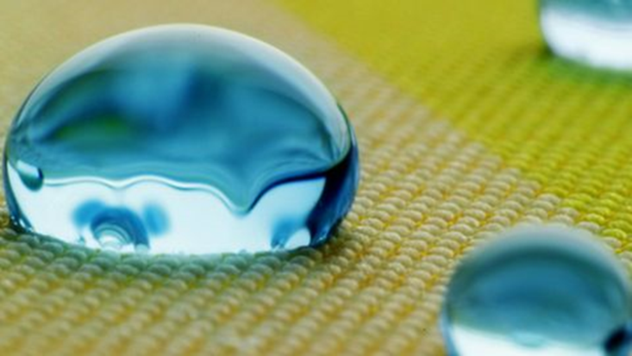
Lotus Çiçeği
Lotus Çiçeği yaprağının hiç ıslanmaması ve kirlenmemesi özelliğini bu şekilde aydınlatmak mümkün olabilir. Çözüm bulunduktan sonra kirlenmeyen ıslanmayan kaşıklar, çatallar, elbiseler üretilebilecektir.

Slide 19
Biyoteknoloji ve tarım
Tıp ve sağlık sektörlerinde uygulanabilecek teknolojilerin genişletilmesi ile biyoteknoloji, ilaç ve tarım sektörleri de ürünlerinde bu teknolojileri uygulayacaktır.
Yeni ilaçlar, gübreler, daha besleyici ve hastalık direnci yüksek bitkiler veya hayvanlar birçok üniversite ve özel sektör kuruluşun araştırma alanları içerisinde yer almaktadır.
Bugün bile bitki ve hayvan genlerinin düzenlenmesi ile ortaya çıkartılmış olan bazı ticari ürünlere rastlamak mümkündür.

Slide 20
Tarımda Nanoteknolojinin Kullanılabileceği Alanlara Örnekler
Nano yakıt hücrelerinin enerji depolanmasında kullanılması,
Yüksek sıcaklıklara ve ağır koşullara dayanabilen motor yağları,
Makina yatağı, silindir gömleği, rulman gibi sürekli sürtünmeye maruz kalan parçalar ile aşındırıcı maddelerle temas halinde olan yüzeylerin nano kaplamalarla kaplanması,
Yüksek dayanımlı ve hafif malzemelerin çeşitli tarım alet ve makinalarının imalatında kullanılması,
Yabancı maddeleri üzerinde barındırmayan ve kir tutmayan traktör tekerleği, kabin camı, pülverizatör memesi gibi parçaların imalatı,
Gıda ürünlerinin paketlenmesine yönelik daha hijyenik ve dayanıklı ambalaj malzemelerinin üretilmesi,

Slide 21
devamı..
Yabancı maddeleri üzerinde barındırmayan ve kir tutmayan traktör tekerleği, kabin camı, pülverizatör memesi gibi parçaların imalatı,
Gıda ürünlerinin paketlenmesine yönelik daha hijyenik ve dayanıklı ambalaj malzemelerinin üretilmesi,
Özellikle gıda sektöründe kullanılan makinalarda makina parçalarının kir tutmayan ve anti-bakteriyel malzemelerden üretilmesi,
Hayvan barınaklarında ortaya çıkan rahatsız edici kokuların nano filtreler vasıtasıyla temizlenerek daha hijyenik ve kokusuz ortamların elde edilmesi,
Sütün nano iyonlar vasıtasıyla bakterilerden arındırılması,

Slide 22
devamı..
Bitki hastalık ve zararlılarının tedavisinde nano ilaçların kullanılması,
Seralardaki havanın nano filtrelerden geçirilerek ortamda bulunan hastalık yapıcı etmenlerin yok edilmesi,
Isı izolasyonunun önemli olduğu sera, depo ve barınak gibi ortamlarda nanoteknoloji ürünü izolasyon malzemelerinin kullanılması,
Nano tekstil ürünü giysilerin çeşitli koşullarda çalışma sırasında çalışanları dış etkenlerden koruması,
Bitki beslemede nano gübrelerin kullanılması,
Hasat robotlarının daha hassas olan nano sensörlerle donatılması.

Slide 23
Sonuç
Nanobilim ve nanoteknoloji çok çeşitli alanlarda hızla yaşamımıza girmektedir. Bu etki bilişim ve haberleşmeden başlamakta, savunma sanayi, uzay ve uçak teknolojileri, tarım ve hatta moleküler biyoloji ve gen mühendisliğine kadar uzanmaktadır.
Yenilikçi teknolojiler arasında yer alan nanoteknolojinin, gelecekte tarımsal üretimin şekillenmesinde vazgeçilemez bir role sahip olacağı kesindir.

Slide 24
Sonuç
Nanoteknoloji, tarımsal üretimi artırmak için potansiyel bir yoldur ve tarımı her bakımdan etkiler.
Aynı zamanda, akıllı tarım ilaçları için salım sistemlerinin ve patojenlerin tespiti için biyosensörlerin dizayn edilmesinde, farklı streslerdeki bitkilerin karmaşık gen regülasyonunun daha hassas ve kesin bir şekilde açıklanmasında çok iyi şekilde kullanılmaktadır.

Slide 25
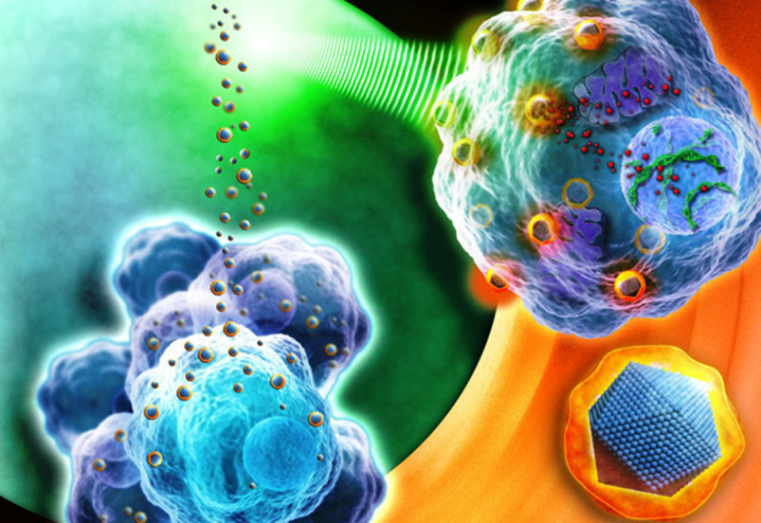
teşekkürler..

